Slide 1
Интеллектуальная игра
по окружающему миру
Викторина
«Если хочешь быть здоров»

Slide 2
Режим дня | Гигиена | Питание | Уход за зубами | Спорт
100
100
100
100
100
200
200
200
200
200
300
300
300
300
300
400
400
400
400
400
500
500
500
500
500

Slide 3
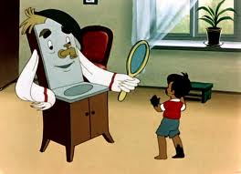
Гигиена
100
Нежно пенясь, не ленясь
С нас смывает пыль и грязь.

Slide 4
Мыло.

Slide 5
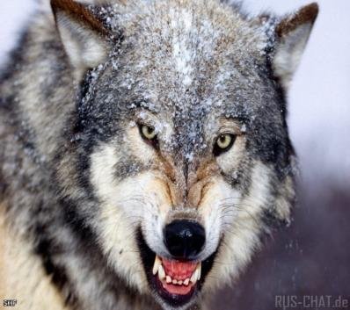
Гигиена
200
Хожу – брожу не по лесам,
А по усам, по волосам,
И зубы у меня длинней,
чем у волков и медведей.

Slide 6
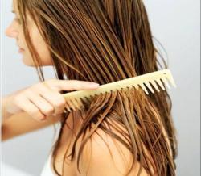
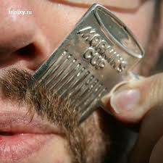
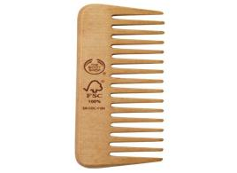
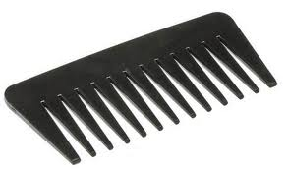
Расчёска.

Slide 7
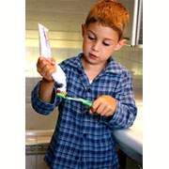
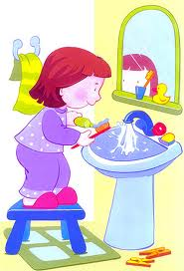
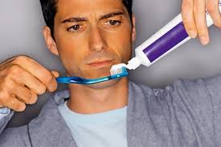
Гигиена
300
Для предупреждения заболевания
зубов рекомендуется использовать
зубные пасты, содержащие этот элемент.

Slide 8
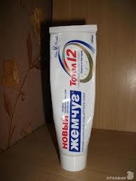
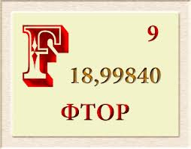
Зубная паста с фтором.

Slide 9
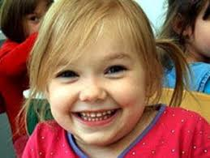
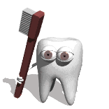
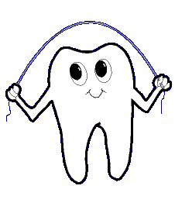
Гигиена
400
Это средство служит профилактикой
кариеса, но чрезмерное употребление
приводит к перенапряжению слюнных желез,
желез желудка и кишечника.

Slide 10
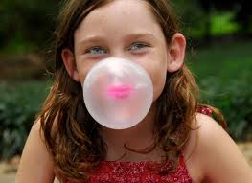
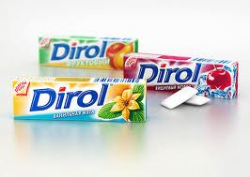
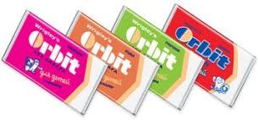
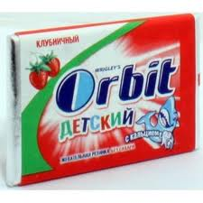
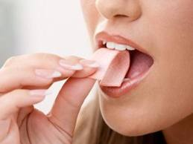
Жевательная резинка.

Slide 11
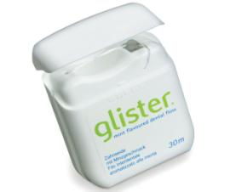
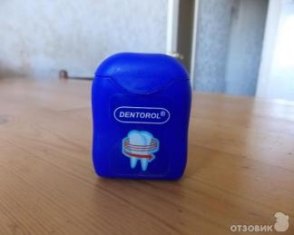
Гигиена
500
Как иначе называется приспособление,
кроме зубной щётки и зубочистки,
используемое для чистки зубов.

Slide 12
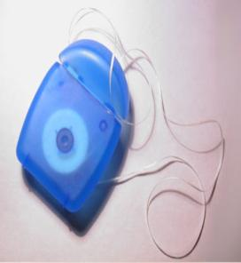
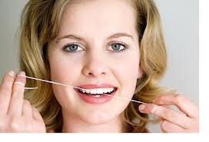
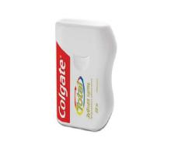
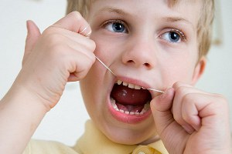
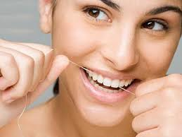
Зубная нить.

Slide 13
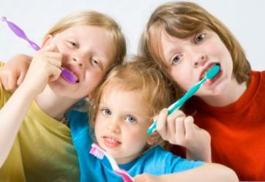
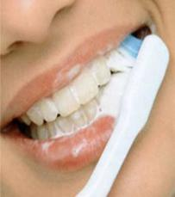
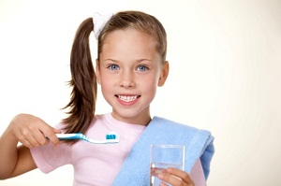
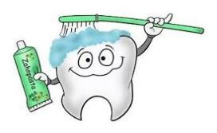
Уход за зубами
100
Сколько раз в день мы чистим зубы?

Slide 14
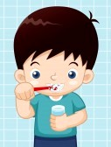
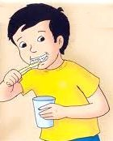
Два раза в день: утром и вечером.

Slide 15
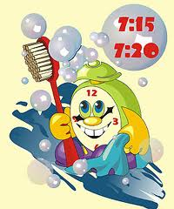
Уход за зубами
200
Сколько минут мы чистим зубы?

Slide 16
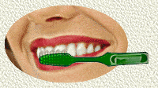
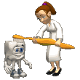
Две – три минуты.

Slide 17
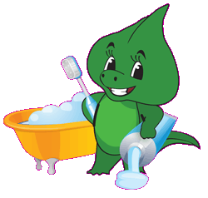
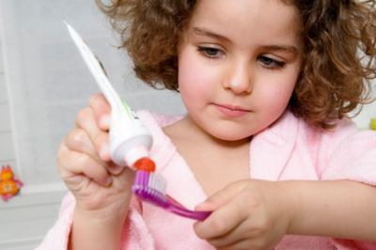
Уход за зубами
300
Какое количество зубной пасты
надо наносить на щётку?

Slide 18
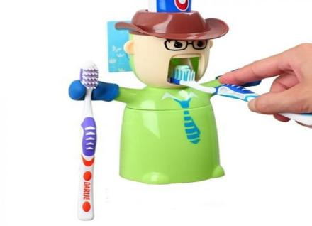
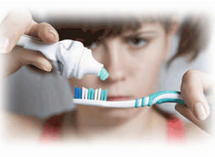
С горошину.

Slide 19
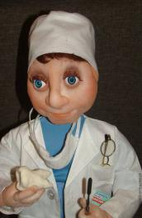
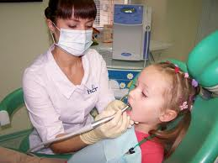
Уход за зубами
400
Этот врач лечит зубы и дёсны.
Меня не каждый любит,
чиню - латаю зубы.

Slide 20
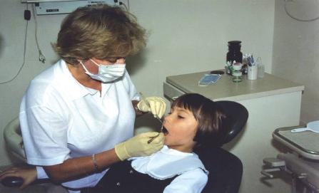
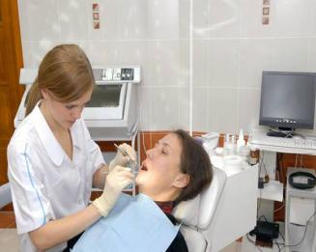
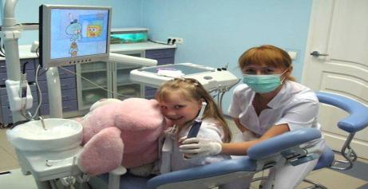
Стоматолог.

Slide 21
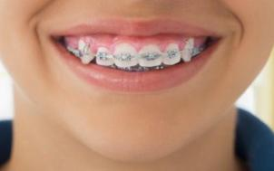
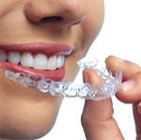
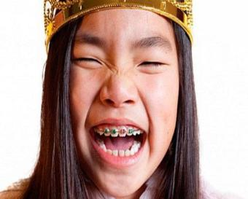
Уход за зубами
500
Этот врач исправляет
прикус с помощью пластинок.

Slide 22
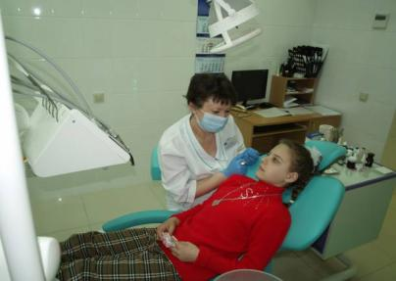
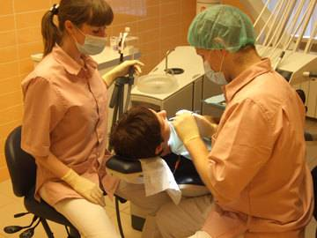
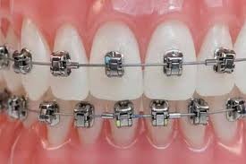
Врач ордодонт.

Slide 23
питание
100
Сколько раз в день человек
должен питаться?

Slide 24
Четыре раза.

Slide 25
питание
200
Чай заварят ароматный
И целебный и приятный.
Витаминами богат
Нашей розы дикий брат.

Slide 26
Шиповник.

Slide 27
питание
300
Какой витамин помогает нам предупредить простудные заболевания?

Slide 28
Витамин С.

Slide 29
питание
400
Что полезно есть на завтрак?

Slide 30
Кашу.

Slide 31
питание
500
Какое вещество содержится
в моркови,
придавая ей оранжевый цвет?

Slide 32
Каротин.

Slide 33
Режим дня
100
Утром раньше поднимайся,
Бегай, прыгай, отжимайся.
Для здоровья, для порядка
Людям всем нужна …

Slide 34
Зарядка.

Slide 35
Режим дня
200
Болеть мне некогда, друзья,
В футбол, хоккей играю я.
И очень я собою горд,
Что дарит мне здоровье…

Slide 36
Спорт.

Slide 37
Режим дня
300
Когда нужно есть больше: во время завтрака, обеда или ужина?

Slide 38
Во время обеда.

Slide 39
Режим дня
400
В этом состоянии люди проводят треть своей жизни. Оно полезно и необходимо?

Slide 40
Сон.

Slide 41
Режим дня
500
Она необходима для снятия стресса,
поддержания хорошего настроения,
встречи с друзьями, отдыха.

Slide 42
Прогулка.

Slide 43
Спорт
100
Вид спорта в котором
используют ракетку и волан?

Slide 44
Бадминтон.

Slide 45
В какую игру любил играть на досуге крокодил Гена?
Спорт
200

Slide 46
В шахматы.

Slide 47
Спорт
300
Какой мяч тяжелее волейбольный,
футбольный или баскетбольный?

Slide 48
Баскетбольный мяч.

Slide 49
Игра в кегли, которые нужно сбить при помощи тяжёлых шаров.
Спорт
400

Slide 50
Боулинг.

Slide 51
Спорт
500
Командная игра с овальным мячом.

Slide 52
Регби.

Slide 53
Список используемых ресурсов.
http://thevoloshins.ru/index.php/raznoe/2011/09/01/ramki-po-teme-detskijj-sport/1685.html
http://www.ozon.ru/context/catalog/id/1116475/
http://kroha-ugra.ru/index/nazvanie/0-386
http://www.liveinternet.ru/users/natlad/post203942846
http://wallpampers.ru/animals/2394
http://www.wallon.ru/photo/animals/buryj_medved/10-0-10973
http://sitesovety.ru/kak-vybrat-raschesku.html
http://moiasemia.ru/krasota_i_zdorovie/214-kak-pravilno-raschesyvat-volosy.html
http://www.womansterritory.ru/krasota/uhod-za-volosami/483-kak-pravilno-raschesyvat-volosy.html
http://www.rdent.ru/news/vkusnaya-zubnaya-pasta-dlya-malyishey-vyibiraem-pravilno.php
http://novastom.com/stati/na-strazhe-zdorovya-zubov-pomoshhniki-i-vragi/
http://anime.wayy.ru/photo/zhivotnye/animacija_zhiraf/13-0-2304
http://www.sportmaster.ru/catalog/sport/basketbol/myachi/1192125/?ID=1192125
http://ulybka18neru.edusite.ru/p34aa1.html
http://www.badton.ru/
http://copypast.ru/2011/11/14/minoborony_snajjpery_pervymi_osvojat_badminton.html

